Slide 1
İnternet ve Tarihçesi

Slide 2
İnternet Ve Tarihçesi
İnternet:Belirli bir amaç için bilgi alıp vermek üzere birbirine bağlanmış bilgisayarların oluşturduğu uluslararası bilgisayar haberleşme şebekesi internet olarak tanımlanır.

Slide 3
İnternet Ve Tarihçesi
Internet kelimesi International Network (Uluslararasi Ağ) kelimelerinin birleşmesinden meydana gelmiştir.

Slide 4
İnternet Ve Tarihçesi
İnternet dünyanın bir ucundaki bir bilgisayardan dünyanın başka bir ucundaki bilgisayara bilgi aktarımına olanak sağlar.

Slide 5
İlk e-posta (e-mail)
70’li yıllar internet fikrinin hızla geliştiği yıllar oldu.
Elektronik posta ortaya çıktı ve İngiltere Kraliçesi’nin 1976 yılında ilk e-mailini göndermesiyle internet fikri popüler hale gelmeye başladı.

Slide 6
Türkiye’de İnternetin Doğuşu
12 Nisan 1993′te de Ankara-Washington arasında kiralık hatla kurulan bağlantı ile Türkiye internetle tanıştı.
12 Nisan tarihi Türkiye’de İnternet’in Doğum Günü olarak kutlanmaktadır.

Slide 7
Türkiye’de İnternetin Doğuşu
Aynı yıl ODTÜ ve Bilkent üniversiteleri ilk Türk web sitelerini yayına verdi.

Slide 8
İnternet Hizmetleri ve İnternette Kullanılan Kavramlar
İnternet ve Alan Adları
İnternette veri iletişimi belirli bir düzen içerisinde yapılmaktadır.
Eğer bir bilgiye erişmek istiyorsak o bilginin bulunduğu adresini de bilmemiz gerekir. Bu adres :
*IP adresi veya
*Alan adıdır(domain name).

Slide 9
İnternet ve Alan Adları
IP’ler sayılarla ifade edilmektedir ve akılda kalması zordur.
Bu nedende alan adı sunucuları IP’leri çözümleyerek alan adına dönüştürür.
Örneğin
194.27.20.4 IP iken www.akdeniz.edu.tr alan adıdır.
Alan adları URL olarak da ifade edilebilir.

Slide 10
İnternet ve Alan Adları
Herhangi bir web sitesinin İP sini öğrenmek için;
Dos işletim sistemine geçiş yapılarak
(çalıştır kısmına cmd yazıp enter yaparak)
“ping siteadi” yazılıp enter tuşuna basılır.
Örneğin www.akdeniz.edu.tr adresinin İP si için
ping www.akdeniz.edu.tr yazılıp enter tuşuna basılır.

Slide 11
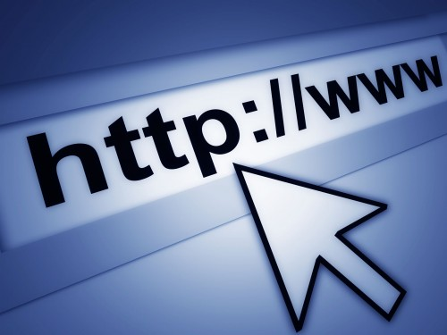
İnternet ve Alan Adları
Ülkemizde alan adı işlemlerini
Orta Doğu Teknik Üniversitesi www.nic.tr adresinden gerçekleştirmektedir.
Bir internet sitesi yayınlayabilmek için
Alan Adı(Domain) ve
Kiralık Alan(Host)a
ihtiyaç vardır.

Slide 12
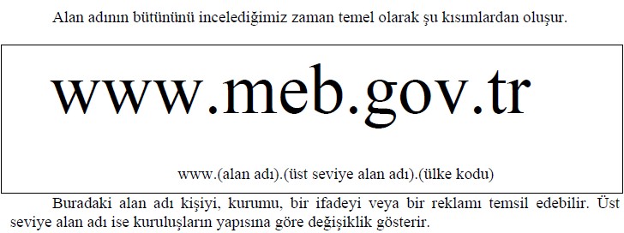
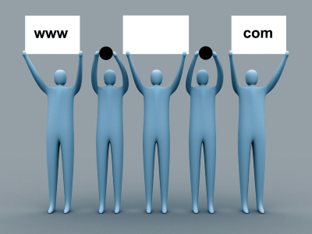
İnternet ve Alan Adları

Slide 13
İnternet ve Alan Adları
Üst Seviye alan adları
gov : Hükümet kuruluşları
edu : Eğitim kurumları (üniversiteler gibi)
org : Ticari olmayan, kar amacı gütmeyen kuruluşlar
com : Ticari kuruluşlar
mil : Askeri kuruluşlar
net : Servis Sunucuları (Internet Servis Sağlayıcıları gibi)
İnt : Uluslararası organizasyonlar, kuruluşlar
K12 : Özel Eğitim Kurumları ve Kolejler

Slide 14
İnternet Hizmetleri
Hükümet kuruluşları e-devlet kapsamında vatandaşlarının devlet dairelerindeki işlemlerini
daha hızlı gerçekleştirmek için internet sitelerini geliştirmektedir.
Bankalar internet üzerinden şubesiz bankacılık
yaparak, daha fazla müşteri potansiyeli ve müşteri
memnuniyeti için çalışmalar yapmaktadır.

Slide 15
İnternet Hizmetleri
Kariyer siteleri aldıkları reklamlar karşılığında iş
ve eleman arayan insanları buluşturmaktadır.
Kimi internet sitelerinde yatırımcılar ürünlerini
pazarlamakta, kimi genç girişimciler kendilerine
mantıklı gelen alanlarda internet üzerinde
ticaret yaparak internetin sağlamış olduğu avantajları değerlendirmektedir.
Arama motorlarını kullanarak bilgi edinme,
mesajlaşma ve elektronik posta alma / gönderme
internette sağlanan hizmetlerin sadece belli başlı
olanlarıdır.

Slide 16
Bir internet sitesi yapacak olsaydınız
Adı ne olurdu?
Nasıl bir site yapardınız?
İçeriğinde neler olurdu?

Slide 17
İnternette Kullanılan Terimler
ADSL: Ses ve veri iletimini aynı anda yapan teknolojidir.
Anti-virüs Yazılımı:Bilgisayarınızın disklerinde bilinen veya potansiyel virüsleri arayıp bulan ve yok eden bir program türüdür.
Bandwidth : Bant genişliğidir. Bir ağ kablosunun taşıyabileceği maksimum veri miktarı, bps (bit per second) birimi ile ölçülür.
Bit rate : Bit hızıdır. Sayısal iletişimde, bir iletişim ağının belirli bir noktasından saniyede geçen bit sayısını gösterir. Veri transfer hızı da denir.

Slide 18
İnternette Kullanılan Terimler
Bluetooth : Mobil telefonların, bilgisayarların ve diğer mobil cihazların birbirleriyle, ev ve iş yerlerindeki kısa dalga kablosuz bağlantıları kullanan telefon ve bilgisayarlarla kolaylıkla bağlantı kurabilmelerini sağlayan donanımdır.
Browser : Web'de yayınlanan bilgiyi aramak için kullanılan bir yazılımdır. En çok kullanılanları; MS Internet Explorer, Netscape, Opera vb.’dir.
COM port : İletişim yuvası. Bilgisayarlarda dışardan modem gibi cihazların takıldığı yuvadır

Slide 19
İnternette Kullanılan Terimler
Command : Komut. Kullanıcının bilgisayarın işletim sistemine veya bir uygulama programına, bir servisi uygulaması için verdiği özel emirdir.
Cookie : Bir Web sitesinin sabit diskinize yerleştirdiği bilgi. Daha sonra tekrar o siteyi ziyaret ettiğinizde bu bilgi sayesinde sizi hatırlayacaktır.
Data rate : Veri hızı. Belirli bir sürede bir yerden başka bir yere iletilen sayısal veri miktarıdır.

Slide 20
İnternette Kullanılan Terimler
Default : Kullanıcı bir ayar parametresini veya herhangi bir değeri belirlemediği zaman, uygulamanın kullandığı daha önceden belirlenmiş sabit bir değer veya ayar parametresidir.
Device driver : Cihaz sürücü. Bilgisayara takılmış belirli tipteki bir cihazı kontrol eden program.
Domain name system (DNS) : Alan ismi sistemi. İsimlerin IP (İnternet Protocol) adreslerine dönüştürülme yoludur.

Slide 21
İnternette Kullanılan Terimler
Download : İndirme. Bir dosyanın bir bilgisayardan diğerine iletilmesi.
e-mail : e-posta. İletişim kanalları kullanılarak bilgisayar üzerinden mesaj alışverişi.
Encoder : Sayısal ses teknolojisinde, wav ses dosyalarını MP3 dosya formatına dönüştüren programdır.
File formats : Dosya formatları. Kullandığınız her programda dosyalar belli formatlarda kaydedilir.

Slide 22
İnternette Kullanılan Terimler
File transfer : Dosya transferi.
Firmware : ROM'a yüklenmiş yazılım komutlarıdır.
FTP (File Transfer Protocol) : İnternet üzerinde dosya alışverişini basitleştiren standart bir İnternet protokolüdür.
GPRS (General Packet Radio Service) : Paketlere dayalı bir kablosuz iletişim sistemi.
GSM (Global System for Mobile communication) : Avrupa'da yaygın olarak kullanılan sayısal bir mobil telefon sistemi.

Slide 23
İnternette Kullanılan Terimler
Header : Başlık..
Home page : Ana sayfa. Bir Web sitesinin ana sayfası, bir ziyaretçi siteye bağlandığında göreceği ilk ekran.
Hosting :İnternet siteleri için kiralık alan.
HTML (HyperText Markup Language) : Web sayfası yaparken kullanılan İnternet yazımlım dili tipidir.
HTTP (HyperText Transfer Protocol) : İnternet üzerinde dosya (metin, grafik görüntüler, ses, video veya diğer mültimedya dosyaları) alışverişi için kurallar dizisi.

Slide 24
İnternette Kullanılan Terimler
Internet: (Internaional Network) Dünyadaki bilgisayarların birbirine bağlanmasını sağlayan, bilgisayarlar, router'lar ve kablo bağlantılarından oluşan global ağ.
Intranet: Kullanıcıları birbirine bağlamak için internetle aynı teknolojiyi kullanan dâhili bir ağ, ortak bir arayüz sağlamak için daha çok browser'lar kullanılır.
LAN switch: Yerel alan ağı anahtarı.
Linux: PC kullanıcılarına ücretsiz veya ucuz bir işletim sistemi sağlamayı hedefleyen Unix benzeri bir işletim sistemi.

Slide 25
İnternette Kullanılan Terimler
Multimedia: Metin, ses ve videonun birleşimi için kullanılır.
Network address: Ağ adresi.
Network Interface Card (NIC): Ağ arabirim kartı. Ağa bağlanması için bilgisayara takılan bir karttır.
Router: Birden fazla ağı birbirine bağlayan cihaz.
Server: Sunucu.

Slide 26
İnternette Kullanılan Terimler
Spam: İnternet üzerindeki istenmeyen e-postalar.
TCP/IP : İnternetin temel iletişim dili veya protokolu.
Uploading: Bir sistemden diğerine, çoğunlukla da büyük bir sisteme yapılan dosya transferi.
Wireless: Kablosuz. Bir işareti kablo yerine atmosfer ortamını kullanarak taşıyan elektromanyetik dalgalarla yapılan iletişimdir.

Slide 27
İnternet Tarayıcısı
İnternette hizmet veren sunucu bilgisayarlardan gelen bilgi paketlerinin derlenmesi internet tarayıcıları tarafından yapılmaktadır.
İnternet tarayıcısının en büyük özelliği, internet kullanıcısının haberleşme ihtiyaçlarını giderecek şekilde tasarlanmasıdır.

Slide 28
İnternet Tarayıcısı(Browser)
Donanım açısından mükemmel bir bilgisayarınız ve mükemmel bir internet erişiminiz olsa bile, internet belgelerini sizin anlayabileceğiniz hale getiren tarayıcılar olmadan internetten faydalanamazsınız.
En yaygın internet tarayıcıları:

Slide 29
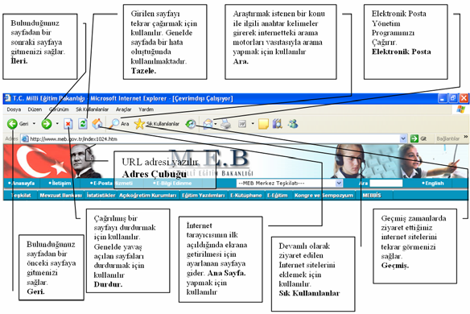
İnternet Tarayıcısı
İnternet Tarayıcısı Program Penceresi

Slide 30
İnternet Tarayıcısı
İnternet Tarayıcısı Kısa Yolları
F5 : İnternet sayfasını yeniler.
F11 : Sayfayı tam sayfa gösterir. Tekrar basıldığında eski halini alır.
Ctrl+N : İlave yeni bir sayfa açar.
Alt+F4 : Açılan sayfayı kapatır.
Bckspc : Bir önceki sayfaya döner.
Ctrl +D:Sık kullanılanlara ekle.

Slide 31
İnternet Tarayıcısı
İnternet Üzerinde Yapılan İşlemler
*Dosya Transferi ve FTP Protokolü
FTP protokolü yardımıyla internet üzerinden dosya transferi yapmanız mümkündür.
FTP vasıtasıyla internette kolaylıkla bilgi yükleme ve alma işlemi yapılabilir.

Slide 32
İnternet Tarayıcısı
İnternet Üzerinde Yapılan İşlemler
*Diske Kaydetme
İnternet tarayıcısı ve kullandığımız işletim sistemi, internet sayfalarında bulunan şekil, ses dosyası, animasyon gibi öğeleri bilgisayarımıza kaydetmemizi sağlamaktadır.
→Resimleri diske kaydetme ve yazdırma
→Veri, doküman, program (Download) →Açılan bir internet sayfasını kaydetme, yazdırma

Slide 33
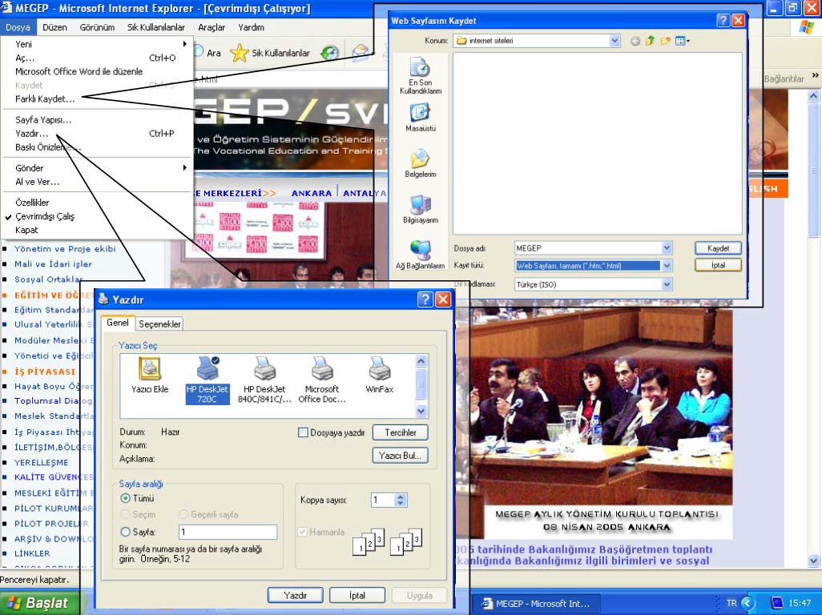
İnternet Tarayıcısı
İnternet Üzerinde Yapılan İşlemler
Açılan bir internet sayfasını kaydetme, yazdırma

Slide 34
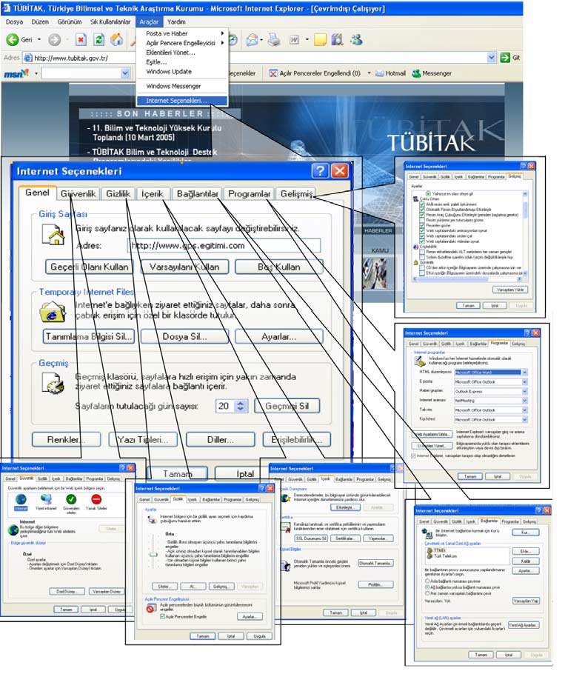
İnternet Tarayıcısı
İnternet Üzerinde Yapılan İşlemler

Slide 35
İnternet Tarayıcısı
İnternet ve Arama Motorları
Arama motorları devamlı olarak İnternette yapılan değişiklikleri tarayan ve internet sayfalarındaki bilgileri inceleyen bir yapıdır.
Bu motorları kullanarak bilgi edinmek istediğimiz bir konu veya çözüm hakkında arama yapabiliriz. Aranan bilgiye ait anahtar kelimeler, değerler, isimler vb. nitelikler girilerek arama işlemi yapılabilir.
Amaç parçayı bularak bütüne ulaşmaktır.

Slide 36
İnternet Tarayıcısı
İnternet ve Arama Motorları
En çok kullanılan arama motorları:
Google
Yahoo
Altavista
Netscape
Bing
Yandex
Arama motorları üç bileşenden oluşur:
web robotu,
arama indeksi ve
kullanıcı arabirimi.

Slide 37
İnternet Tarayıcısı
İnternet ve Arama Motorları
Arama Motorunda Sıralama Nasıl Yapılır?
Arama motorları, web sayfalarını inceleyip kelimelerin kullanılma oranlarını, yerlerini ve şekillerini ölçer.
Bir kelime diğerlerine göre, çok sık olarak, hem başlıkta, hem yazılarda, hem resimlerin açıklamalarında kullanılmışsa, o sayfanın o kelimeye yönelik içeriğe sahip olduğu kanısına varılır.
O kelimeyle arama yapıldığında, o sayfa, kelimeyi daha az kullanan yada başlığında o kelimeye yer vermeyen sitelere göre daha üst sırada yer alır.

Slide 38
İnternet Tarayıcısı
İnternet ve Arama Motorları
Arama Parametrelerinden birkaçı
1)+ parametresi
"ve" anlamına gelir. Arama satırına web sayfası yerine web+sayfası yazarsak, arama motoru artık bize içinde sadece web sayfası geçen dökümanları listeleyecektir.
Bu dökümanların içinde web kelimesi ortada sayfası kelimesi başta veya sonda olabilir.

Slide 39
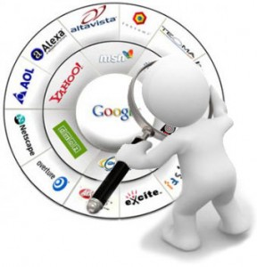
İnternet Tarayıcısı
İnternet ve Arama Motorları
Arama Parametrelerinden birkaçı
2) “ “ parametresi
Yani "web sayfası" yazıp aranmasını istediğimiz zaman,
içinde sadece web ve sayfası yan yana geçen dökümanlar listelenecektir.

Slide 40
İnternet Tarayıcısı
İnternet ve Arama Motorları
Arama Parametrelerinden birkaçı
3) – parametresi
Arama motorunun arama satırına
"web sayfası" - eğitim yazarak aramasını istediğimiz zaman, arama motoru, içinde web ve sayfası yanyana bulunan ama eğitim kelimesi içermeyen tüm dökümanları listeleyecektir.

Slide 41
İnternet ve Arama Motorları
4) filetype parametresi
filetype:ppt Powerpoint
filetype:doc Word
filetype:xls Excel
filetype:pdf AcrobatReader
filetype:rar Winrar
Örnek: voleybol filetype:pdf

Slide 42
İnternet ve Arama Motorları
site:akdeniz.edu.tr Sadece Akdeniz.edu.tr sayfasında arama yapar.
Site:edu.tr Sadece üniversiteler arasında arama yapar
Örnek: site:akdeniz.edu.tr voleybol
Örnek: site:edu.tr voleybol filetype:ppt

Slide 43
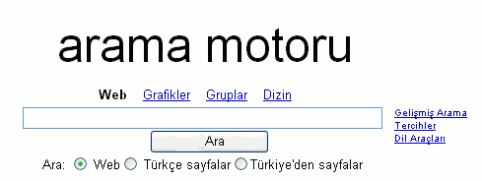
İnternet Tarayıcısı
İnternet ve Arama Motorları
Osmanlı+İmparatorluğu+Yükselme-Fransa-isyan yazarsak burada kastedilenler içerisinde
Osmanlı, İmparatorluğu ve yükselme kelimelerini içeren yalnız Fransa ve isyan kelimelerini içermeyen internet sayfalarını göster komutunu, arama motoruna vermiş oluruz.

Slide 44
ELEKTRONİK POSTA VE İNTERNET GÜVENLİĞİ
Elektronik Posta
Elektronik posta (e-posta), Internet üzerinde bilgisayarlar ve insanlar arasında bilgi alışverişini sağlayan ve en yaygın kullanılan Internet uygulamasıdır.
E-posta istemci/sunucu prensibi ile çalışmaktadır. Mail
okumak ve göndermek için kullanıcılar maillerinin geldiği ve gönderildiği bilgisayara, yani sunucuya erişmelidir.

Slide 45
ELEKTRONİK POSTA VE İNTERNET GÜVENLİĞİ
E-posta adresi (mektuplarda olduğu gibi) mektubun gideceği
adrestir.
E-posta adresi elektronik mesajların karşılıklı gönderilmesi
için bilgisayarı ve kişiyi tanımlamaktadır.
Bu nedenle çoğunlukla, kişinin kullanıcı adı ve kullandığı sistemin internet adresinden oluşur.
e-posta adresi @ işareti ile ayrılmış iki kısımdan oluşmaktadır.
Birinci kısım kişinin kendi sistemindeki kullanıcı adini; ikinci kısım ise, bulunduğu sistemin adresini belirtmektedir.

Slide 46
ELEKTRONİK POSTA VE İNTERNET GÜVENLİĞİ
E-posta adresi (mektuplarda olduğu gibi) mektubun gideceği
adrestir.
E-posta adresi elektronik mesajların karşılıklı gönderilmesi
için bilgisayarı ve kişiyi tanımlamaktadır.
Bu nedenle çoğunlukla, kişinin kullanıcı adı ve kullandığı sistemin internet adresinden oluşur.

Slide 47
ELEKTRONİK POSTA VE İNTERNET GÜVENLİĞİ
e-posta adresi @ işareti ile ayrılmış iki kısımdan oluşmaktadır.
Birinci kısım kişinin kendi sistemindeki kullanıcı adını; ikinci kısım ise, bulunduğu sistemin adresini belirtmektedir.
Örn: info@huseyinduran.com
Kullanıcı adı kısmı internet adres yazım kurallarına uymak zorundadır.
işletmeeğitim@xxxxx.com >>>>>>yanlış
isletmeegitim@gmail.com>>>>>>doğru

Slide 48
ELEKTRONİK POSTA VE İNTERNET GÜVENLİĞİ
İnternet Güvenliği
Virüsler, trojanlar, solucanlar, böcekler, DoS saldırıları,
spam e-postalar internet trafiğini meşgul eden belli başlı problemlerdendir.
Bilgisayardaki işletim sistemleri açıkları nedeniyle yayılan zararlı yazılımlara karşı sadece internet kullanıcılarının değil, aynı zamanda her bilgisayar kullanıcısının önlem alması gerekmektedir.

Slide 49
3.ELEKTRONİK POSTA VE İNTERNET GÜVENLİĞİ
İnternet Güvenliği Güvenli bir işletim sistemi için alınması gereken önlemler aşağıda sıralanmıştır:
*İşletim sisteminin en son sürümü/versiyonu lisanslı olarak bilgisayara kurulmalıdır.
*İşletim sistemine kullanıcı programları kurulmadan önce internet bağlantısı yapılarak hemen işletim sisteminin güncellenmesi yapılmalıdır.

Slide 50
3.ELEKTRONİK POSTA VE İNTERNET GÜVENLİĞİ
İnternet Güvenliği *İşletim sistemi güncellemesinden sonra lisanslı bir antivirüs programı kurulmalıdır.
*Kurulan antivirüs programının güncelleme işlemi internet üzerinden yapılmalıdır ve otomatik olarak bu güncellemelere (live update) gün aşırı devam edilmelidir.
*En önemli nokta ise güvenilirliğinden emin olmadığınız programları açmaktan, internet sitelerine girmekten,
e-postaları okumaktan sakınmaktır.

